Slide 1
ИСПЫТАНИЯ ПОДШИПНИКОВ КАЧЕНИЯ

Slide 2
Назначение испытаний
Испытания подшипников в сборе и их деталей выполняют:
-в целях контроля качества;
-для уточнения существующих и разработки новых расчетных зависимостей;
-для оценки эффективности применения новых конструкций, конструктивных модификаций, материалов, технологических процессов, методов смазки и смазочных материа­лов;
-для исследования возможностей расширения областей применения подшипников качения (создание подшипников для работы при повышенных температурах, в агрессивных средах, в вакууме и т. д.).

Slide 3
Наиболее достоверные данные получают в результате ис­пытаний подшипников в сборе. Испытания деталей меньше рас­пространены, однако в ряде случаев, например при оценке кон­тактной выносливости нового или по-новому обработанного материала, они облегчают и ускоряют решение общей задачи.

Slide 4
Измеряемые параметры
В результате испытаний подшипников в сборе можно оценить :
-расчетный срок службы при различных условиях эксплуатации (ресурс);
-предельные частоты вращения;
-температурную стойкость;
-шумность;
-точность вращения
и другие характеристики.

Slide 5
В зависимости от целей испытаний и условий, для которых предназначаются подшипники (скорость, температура, характер окружающей среды и др.), испытания различаются по методике и экспериментальному оборудованию.
Наиболее распространены испытания на унифицированных машинах. В некоторых случаях испытания проводят на специальных стендах, имитирующих условия работы подшипника в узлах машины, для которой он предназначен.

Slide 6
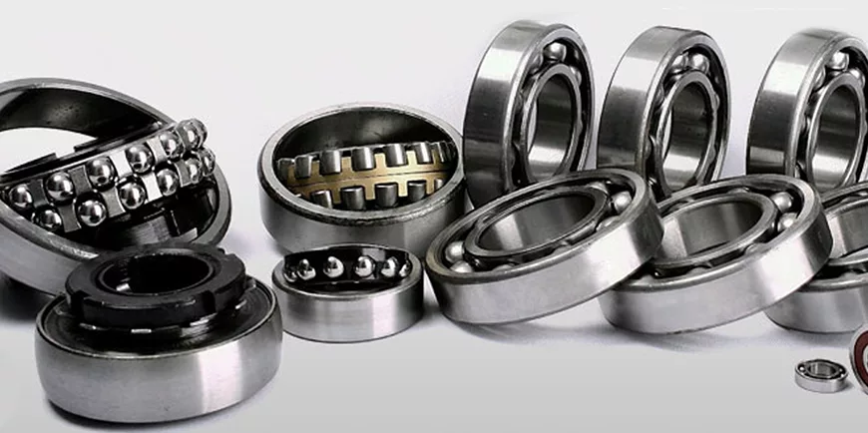
ПОДШИПНИКИ КАЧЕНИЯ

Slide 7
Общие сведения
Подшипники качения служат опорами для валов, осей и других вращающихся деталей. Они воспринимают радиальные и осевые усилия, приложенные к валу, и по виду трения относятся к опорам трения качения.
Подшипники качения состоят из наружного 1 и внутреннего 5 колец с дорожками качения, шариков или роликов 2 (тел. качения), которые катятся по дорожкам качения колец 4, сепаратора 3, разделяющего и направляющего шарики или ролики, что обеспечивает их правильную работу

Slide 8
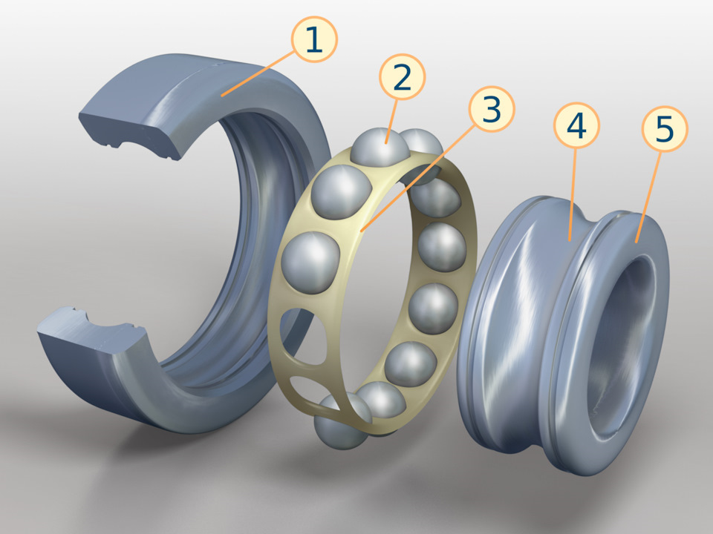

Slide 9
Материал
Тела качения: шарики, ролики, а так же кольца подшипников качения изготовляют из сталей ШХ15, ШХ15СГ, 18ХГТ. Твердость колец и тел качения составляет НRc 60...65. Сепараторы подшипников качения выполняют из мягкой углеродистой стали, латуни, бронзы, алюминиевых сплавов, пластмасс (текстолит).

Slide 10
Достоинства подшипников качения:
1. Малые моменты сил трения (в 5... 10 раз меньше, чем в подшипниках скольжения) и пусковые моменты (обеспечивают высокий КПД).
2. Малый нагрев.
3. Незначительный расход смазочных материалов.
4. Простота обслуживания.

Slide 11
ИСПЫТАНИЯ ПОДШИПНИКОВ КАЧЕНИЯ ОБЩЕГО НАЗНАЧЕНИЯ НА НАДЕЖНОСТЬ И РЕСУРС
Виды и причины отказов (критерии работоспособности).
В условиях эксплуатации, а также в процессе испытаний наблюдаются следующие виды отказов:
-усталостное разрушение (выкрашивание) дорожек качения на внутренних или наружных кольцах и поверхностях тел качения;
-потеря точности;
-разрушения сепараторов;
-повреждения рабочих поверхностей в результате совместного действия нагружения и повышенного нагрева;
-смятие рабочих поверхностей в результате значительных перегрузок;
-изнашивание при фреттинг-коррозии;
-раскалывание колец и тел качения.

Slide 12
Причины разрушений можно разделить на:
-конструктивные,
-технологические,
-эксплуатационные.

Slide 13
Ресурс подшипников в результате испытаний определяют с учетом только усталостного разрушения, причем другие виды отказов рассматривают как аварийные и не учитывают при оценке расчетных характеристик.
Условно принято, что неучитываемые виды разрушений при удовлетворительных условиях эксплуатации и нормальном изготовлении не происходят. Подшипники качения относят к неремонтируемым изделиям, поэтому они могут иметь не более одного отказа.

Slide 14
Назначение и виды испытаний
Испытания в зависимости от назначения разделяют на три вида:
-ресурсные испытания (испытания на фактический ресурс целью которых является определение динамической грузоподъемности подшипников определенного типоразмера;
-контрольные испытания, выполняемые для сравнительной оценки качества подшипников, выпускаемых подшипниковыми заводами;
-специальные испытания, при выполнении которых оценивается эффективность применения новых материалов, смазок, конструк­тивных или технологических мероприятий.

Slide 15
Все подшипники делят по внутренним диаметрам на четыре диапазона размеров в зависимости от испытательных машин на которых их будут испытывать.
Для контрольных испытаний выбирают от каждого типа и диапазона размеров один или несколько типоразмеров подшипников (по 30—33 подшипника в партии).
Принято, что испытанный типоразмер характеризует долговечность всех подшипников данного типа и диапазона размеров, изготовленных по одинаковой технологии.

Slide 16
Режимы испытаний и методы обработки результатов
Методика 1
Нагрузка на подшипники назначается из условия получения ресурса (Lh) в 100—300 ч, а для ускоренных испытаний в 50—200 ч.
Меньшие и средние значения рекомендуе­мых интервалов ресурса для небольших радиальных подшипников (шариковых и роликовых с короткими цилиндри­ческими роликами).

Slide 17

-Радиальные подшипники обычно испытывают при радиальной нагрузке (Fr)
-радиально-упорные — при комбинированной радиальной и осевой (Fr и Fa).
Для подсчета испытательной нагрузки предварительно опреде­ляют приведенную нагрузку
где С — коэффициент работоспособности по каталогу;
п — час­тота вращения внутреннего кольца, об/мин;
Lh — расчетный ресурс подшипников, ч.

Slide 18
Критерии работоспособности
Подшипники качения выходят из строя по следующим причинам:
Усталостное выкашивание рабочих поверхностей контактирующих деталей от переменных напряжений.
Образование вмятин на беговых дорожках колец от действия динамических нагрузок.
Износ колец и тел качения при работе подшипника в абразивной среде.
Усталостное выкашивание - основной вид выхода из строя подшипников качения после длительной работы их в нормальных условиях.

Slide 19

Для радиальных подшипников условно принимают осевую нагрузку Fа = Q.
Приведенную нагрузку для радиально-упорных подшипников определяют из формулы
где Fa — действительная осевая нагрузка на подшипник;
S = 1,3 Fr tg a — осевая составляющая от радиальной нагрузки на подшипник;
a — номинальный угол контакта;
т — коэффи­циент приведения (выбирают по каталогу для данного типа под­шипника).

Slide 20
Обычно принимают :
Fa — S < 0,25 Fr для подшипников с уг­лом контакта до 20°
Fa — S < 0,5 Fr при a > 20°.

Slide 21
Испытания производят при вращении внутреннего кольца. Для подшипников, предназначенных для нормальных условий эксплуатации, частоту вращения принимают равной 0,4—0,6 от предельной для данного типоразмера по каталогу и округляют по ряду: 500, 750, 1000, 1500, 2000, 2500, 3500, 4000, 5000, 7500 и 10 000 об/мин. Подшипники смазывают минеральным маслом (индустриальное-12).

Slide 22
Температура наружного кольца в процессе испытания не должна была превышать 90° С.
Испытуемые подшип­ники закрепляют на валу на тугой подшипниковой посадке (m6), за исключением шариковых радиальных однорядных подшип­ников, для которых была принята напряженная подшипниковая посадка (k6). Во всех случаях наружное кольцо устанавливают в корпус по скользящей подшипниковой посадке (H7).

Slide 23
Работоспособность подшипников оценивают по следующим показателям:
-гарантированному ресурсу — наработке до предельного со­стояния, которую обеспечили 90% подшипников испытываемой партии; (при определении гарантированного ресурса учитывали только те подшипники, которые вышли из строя в результате усталостного разрушения);

Slide 24
-контрольному ресурсу — наработке до предельного состоя­ния, которую обеспечили 90% подшипников испытываемой пар­тии независимо от характера разрушения;

Slide 25

-среднему ресурсу (ч)
где Lhi — суммарный ресурс п подшипников испытываемой партии, вышедших из строя в результате усталостного разруше­ния колец и тел качения;

Slide 26

-коэффициенту рассеяния ресурсов
где Lhнаиб и Lhнаим—соответственно наибольший и наимень­ший ресурсы подшипников испытанной партии, вышедших из строя в результате усталостного разрушения колец и тел качения;

Slide 27

-коэффициенту эксплуатационной стойкости — числу, харак­теризующему процент подшипников в партии, ресурс которых не ниже расчетного,
где
Z — количество подшипников в испытуемой партии;
zn, — коли­чество подшипников в партии, ресурс которых ниже расчетного.

